Slide 1
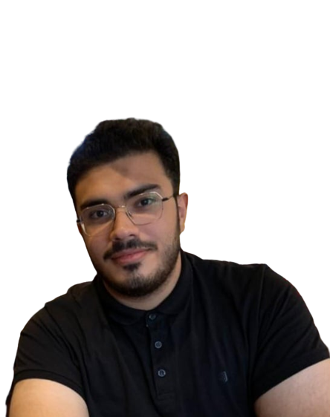
A la recherche d’un stage de PFE en BI ou Développement
FORMATION
Sept 2020– Présent– Licence informatique appliquée à la gestion spécialité Business Intelligence (BI) Faculté des Sciences Economiques et de Gestion de Nabeul FSEGN
Juillet 2020 – Baccalauréat scientifique
Lycée pilote privée L’avenir
Expériences Professionnelles
Juin 2022 – Aout 2022 | Stagiaire
ma mission était de reformater les dates dans le site et de changer les filtres en fonction de celui-ci
Le site web : cct (Compagnie des comptables de Tunisie)
L’entreprise : Neopolis Development
Troudi
Abderrahim
INFORMATIONS
Adresse:
Nabeul, Tunisie
Téléphone: 28473413
Email: abderrahimtroudi222@gmail.com LinkedIn: https://www.linkedin.com/in/troudi-abderrahim-60a001237/
Portfolio:
https://abderrahimtroudi.github.io/
Projet Académiques
Projet en JAVA | Système de gestion d’un restaurant
L’idée de ce restaurant c’est qu’on ne nécessite pas plusieurs serveurs donc on peut minimiser les dépenses car chaque client peut passer leur ordre par une tablette reliée à son table et l’ordre sera envoyer vers :
-Le chef dans la cuisine du restaurent avec un commentaire si le client a des demandes spéciale .
-la somme de l’ordre sera envoyer vers la caisse .
Projet en PHP (Laravel) | Site web de vente des montres :
Un simple site web E-commerce en architecture MVC et le Bootstrap pour le design .
Le site inclus le panier et la session (Partie admin avec le CRUD et partie client )
À PROPOS DE MOI
Etudiant en troisième année licence en informatique de gestion spécialisée Business Intelligence (BI).
Je souhaite décrocher un stage de fin d'études. Responsable, motivé et dynamique, je vise toujours à améliorer mes compétences et mes connaissances techniques dans le cadre professionnel .
Projet personnels
Projet en React JS| Un Portfolio : https://abderrahimtroudi.github.io/
COMPÉTENCES:
Framework
Power BI
Spring boot
Laravel
Front-end
Back-end
DB-administration
HTML&CSS
React JS
Java
PHP
Python
c
Kotlin
MySQL
PL/SQL
Mes qualités
Responsable
Motivé
collaboratif avec les équipes
Gestion de stress
LANGUES
Anglais
Français

